Slide 1
Présentation du projet
Dans ce projet j'ai réalisé la maquetation du site web Booki.
pour cela j'ai eu comme référence deux photos proposés dans la carte de synthèse du projet; une pour la versión bureau et l´autre pour la versión mobile.
Pour la versión tablette j'ais fais une présentation personelle car il n'y a pas eu de proposition dans l'énoncé.
Voici les trois versions du projet:

Slide 2
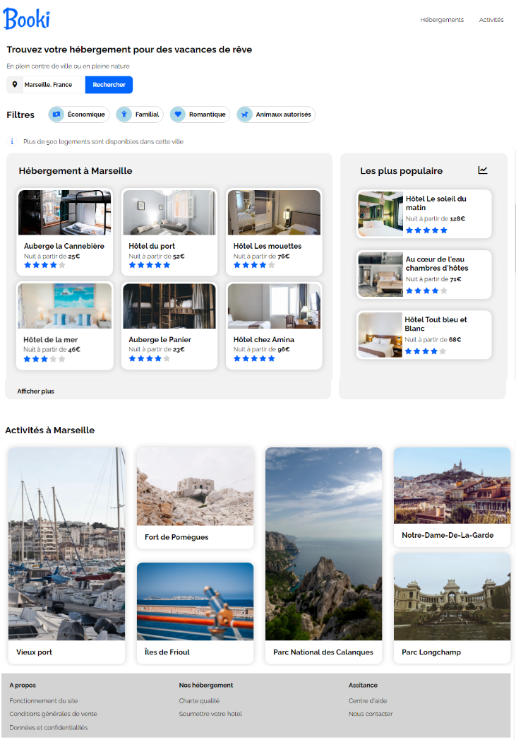
Version desktop:

Slide 3
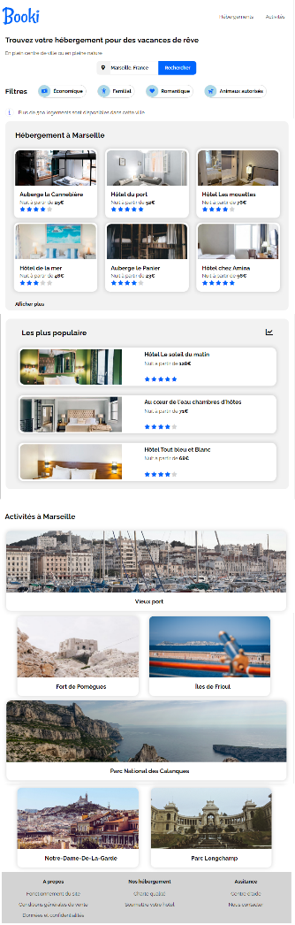
Version tablette: Avec breakpoints 992px

Slide 4
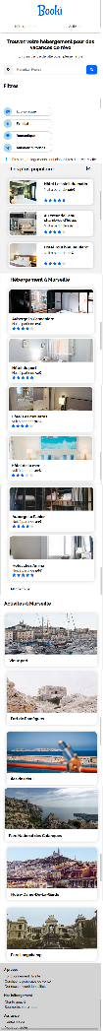
Version mobile: Avec breakpoints 768px

Slide 5
Pour la réalisation de mon travail j'ai utilisé l'éditeur visuel code,
Pour la création de la page web j'ai utilisé le langage HTML, et pour la mise en forme j'ai utilisé le langage CSS.

